Slide 1
Департамент образования и науки Ханты-Мансийского автономного округа - Югры Автономное учреждение профессионального образования Ханты-Мансийского автономного округа - Югры ХАНТЫ-МАНСИЙСКИЙ ТЕХНОЛОГО-ПЕДАГОГИЧЕСКИЙ КОЛЛЕДЖ
Дипломная работа
На тему: Автоматизация процесса составления портфолио ученика
Выполнил:
Студент 4 курса 232 группы
Мелехов Анатолий Константинович
Руководитель:
Николаев Дмитрий Владимирович
г. Ханты-Мансийск 2026 год

Slide 2
Объект, предмет и цель
Слайд 2
Объект исследования — автономное учреждение профессионального образования Ханты-Мансийского автономного округа — Югры «Ханты-Мансийский технолого-педагогический колледж».
Предмет исследования — процесс учёта, модерации и анализа достижений студентов, а также механизм подачи и рассмотрения заявок на повышенную стипендию.
Цель — разработать автоматизированную информационную систему управления портфолио достижений студентов и стипендиальными заявкам

Slide 3
Задачи
Слайд 3
Проанализировать предметную область и существующие решения.
2. Спроектировать реляционную базу данных.
3. Разработать веб-приложение с ролевой моделью (студент, куратор, комиссия, администратор).
4. Реализовать функционал создания и модерации мероприятий.
5. Реализовать подачу и рассмотрение стипендиальных заявок.
6. Провести тестирование разработанной системы.

Slide 4
Практическая значимость
Слайд 4
Автоматизация учёта достижений студентов и подачи заявок на стипендию в Ханты-Мансийском технолого-педагогическом колледже: вместо бумажных портфолио, таблиц и ручного документооборота — единая система с четырьмя ролями (студент, куратор, комиссия, администратор), прозрачной модерацией мероприятий, отслеживанием общих компетенций по стандартам ФГОС СПО и объективным рейтингом для назначения повышенной стипендии. Внедрение сокращает время обработки документов, исключает субъективность при распределении стипендиального фонда и даёт студентам публичное портфолио для презентации достижений.

Slide 5
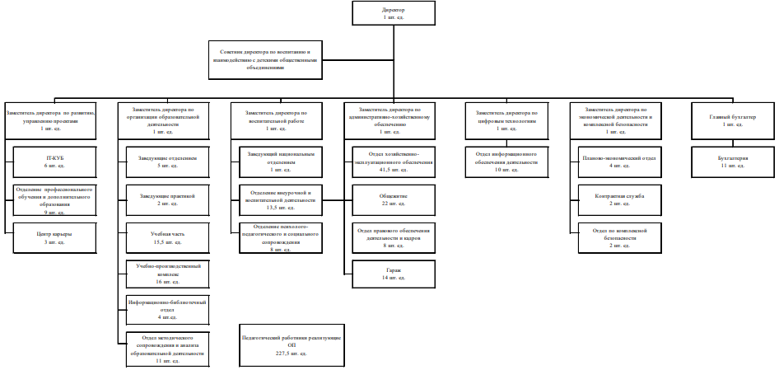
Организационная структура
Слайд 5

Slide 6
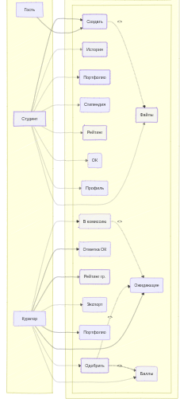
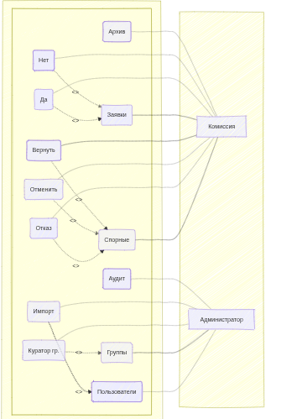
Диаграмма вариантов использования
Слайд 6

Slide 7
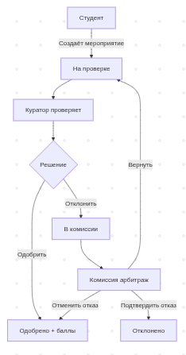
Диаграмма деятельности «Ведение электронного судового журнала»
Слайд 7

Slide 8
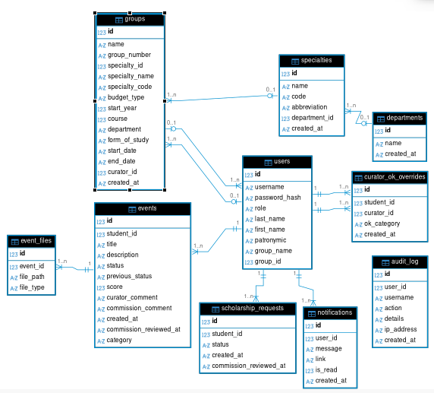
Логическая модель базы данных
Слайд 8

Slide 9
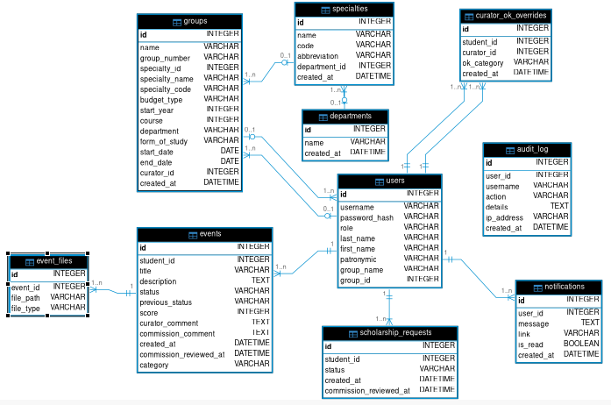
Физическая модель базы данных
Слайд 9

Slide 10
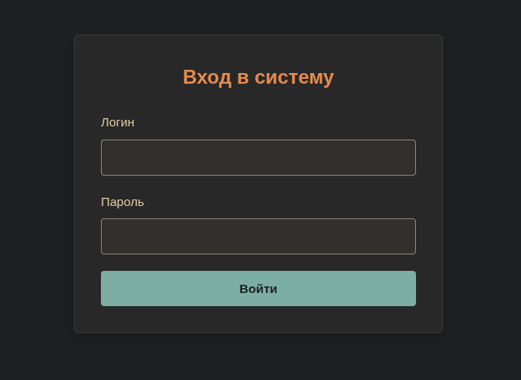
Страница авторизации
Слайд 10

Slide 11
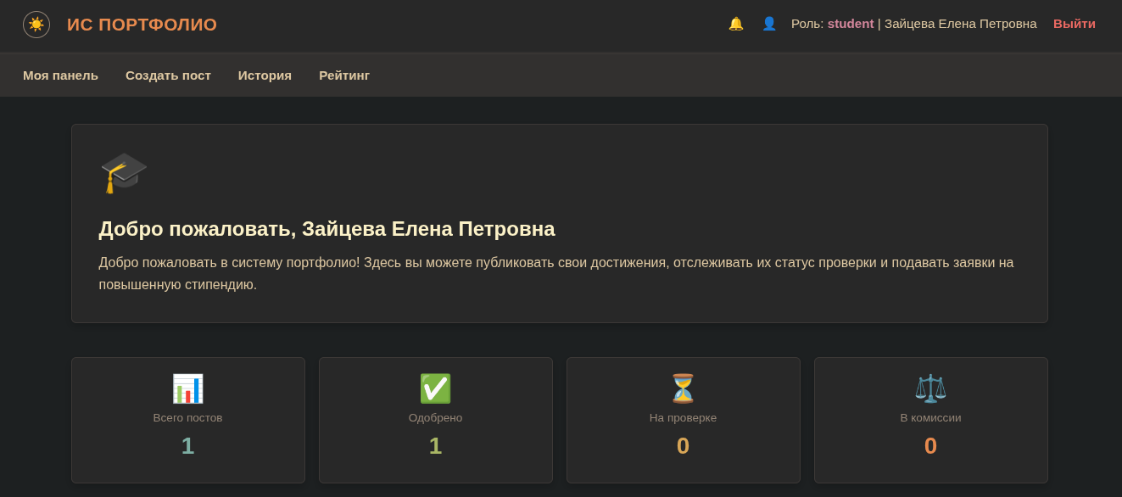
Окно студента
Слайд 11

Slide 12
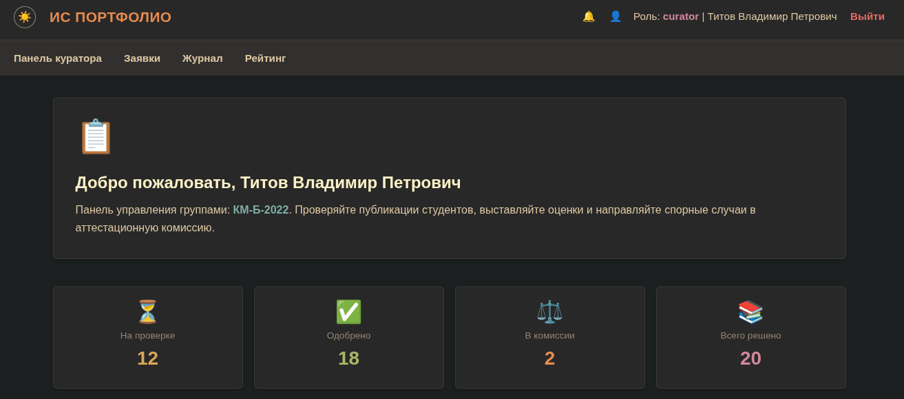
Страница куратора
Слайд 12

Slide 13
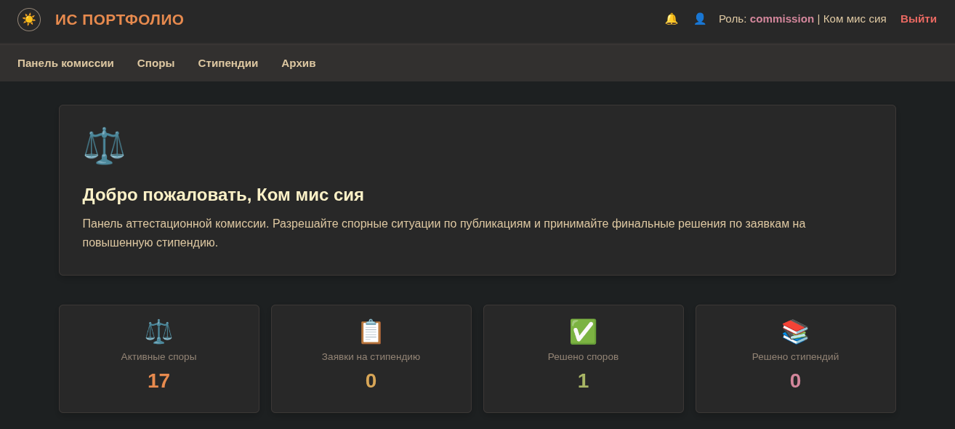
Страница комиссии
Слайд 13

Slide 14
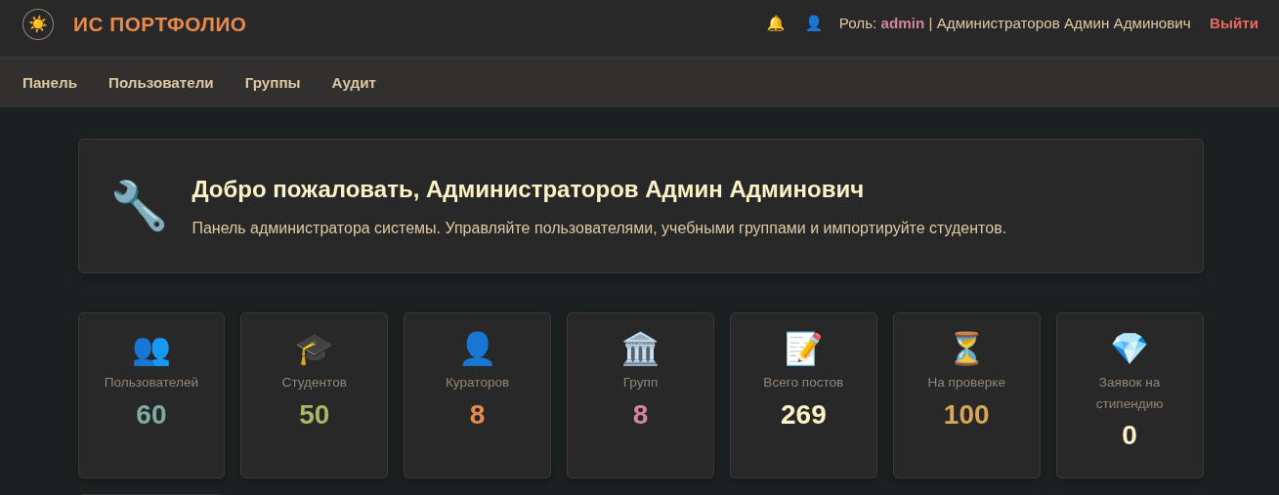
Модальное меню для списка пользователей
Слайд 14

Slide 15
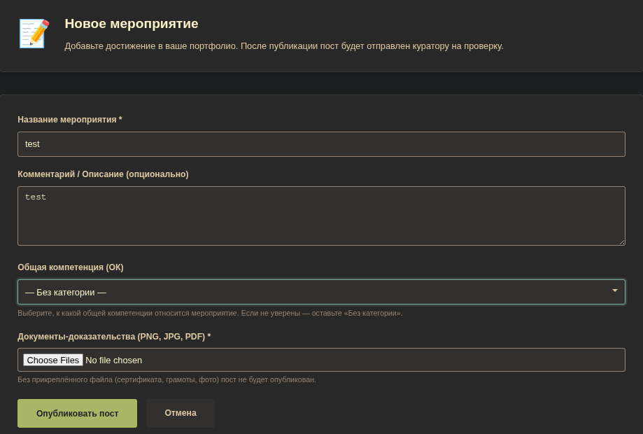
Страница добавления мероприятия
Слайд 15

Slide 16
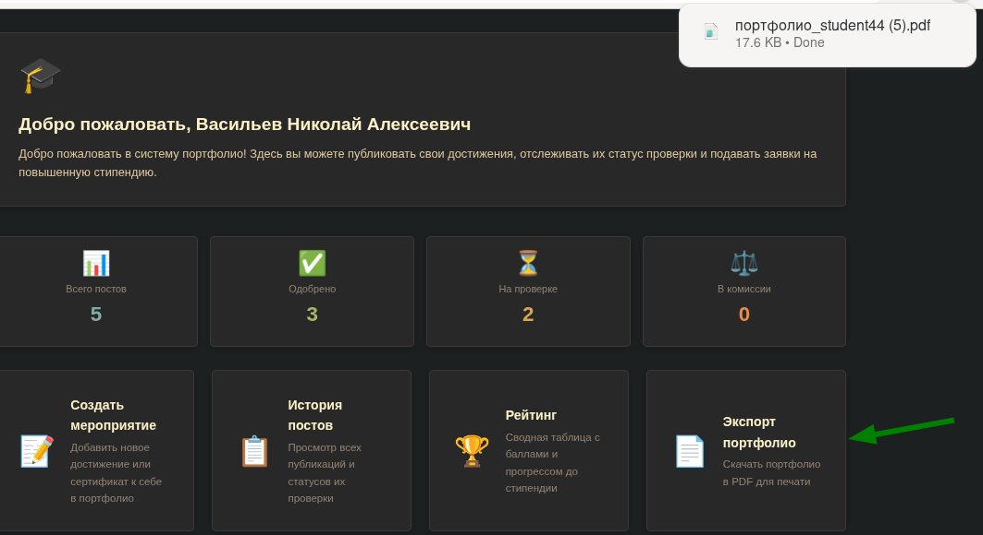
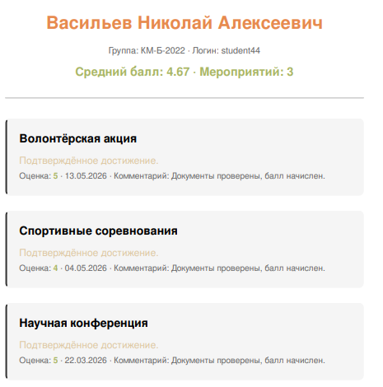
Создание портфолио
Слайд 16

Slide 17
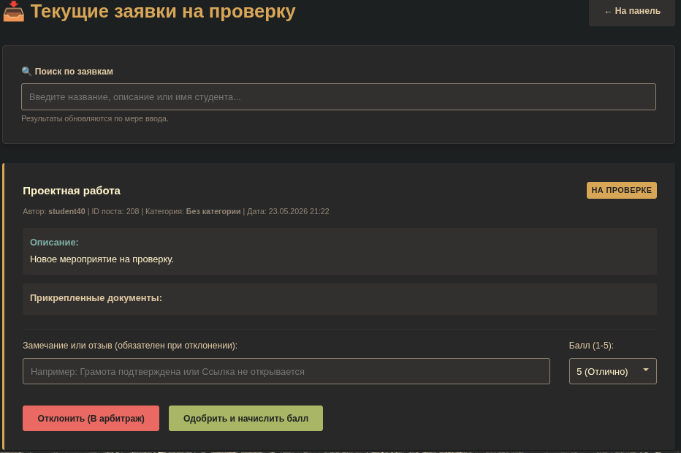
Заявки на проверку
Слайд 17

Slide 18
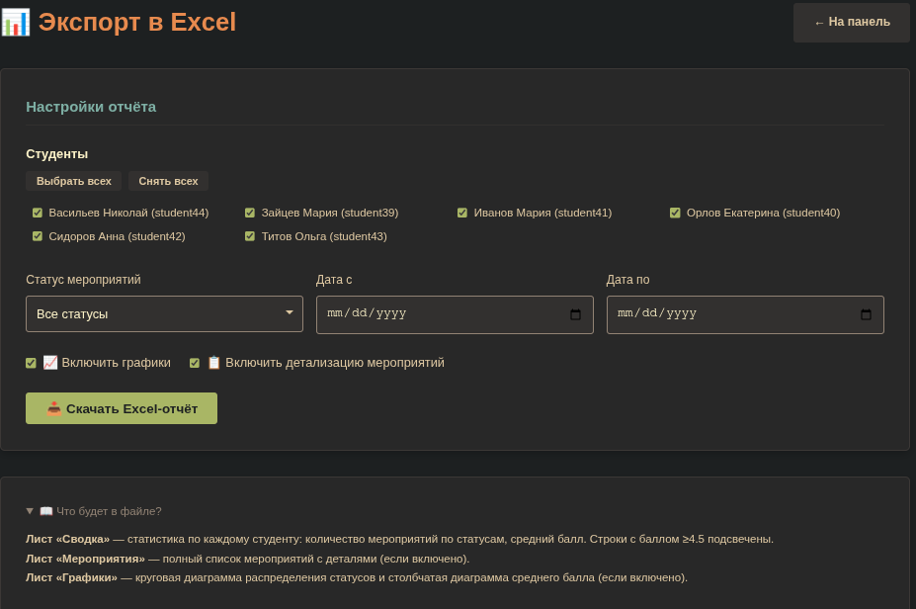
Экспорт в Excel
Слайд 18

Slide 19
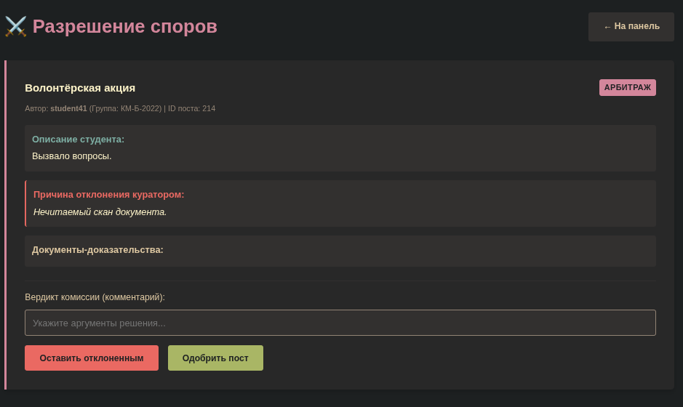
Арбитраж
Слайд 19

Slide 20
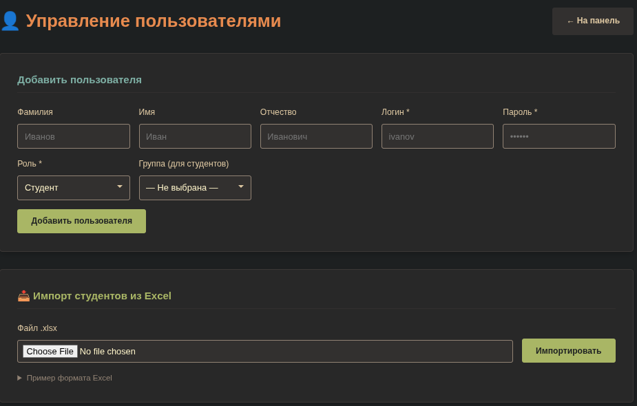
Добавление пользователей
Слайд 20

Slide 21
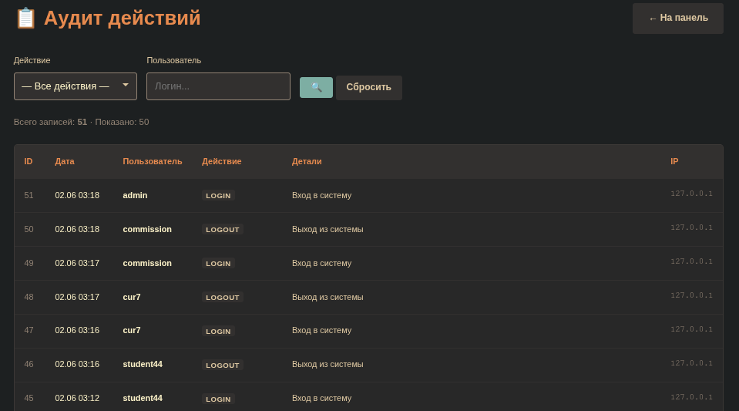
Аудит
Слайд 21

Slide 22
Выводы
1. Проанализирована предметная область и обоснована необходимость разработки.
2. Спроектирована и реализована реляционная база данных (10 таблиц).
3. Разработано веб-приложение с четырьмя ролями, модулем мероприятий, стипендиальных заявок, учёта ОК и отчётов.
4. Обеспечена информационная безопасность (хеширование, CSRF, аудит).
5. Проведено тестирование — все тесты пройдены.
6. Система готова к внедрению.

